Slide 1
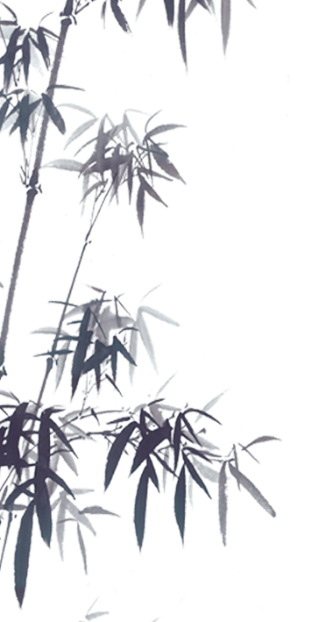

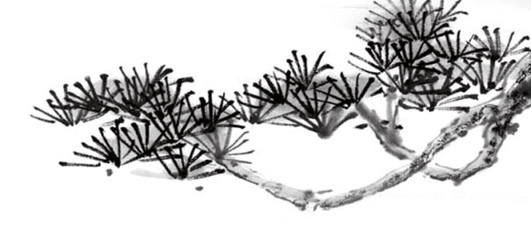
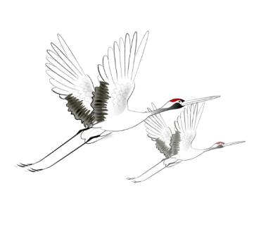
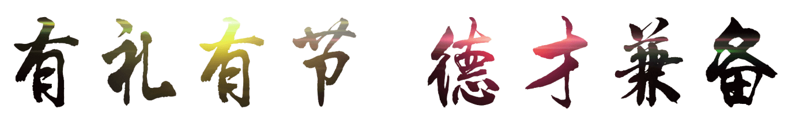
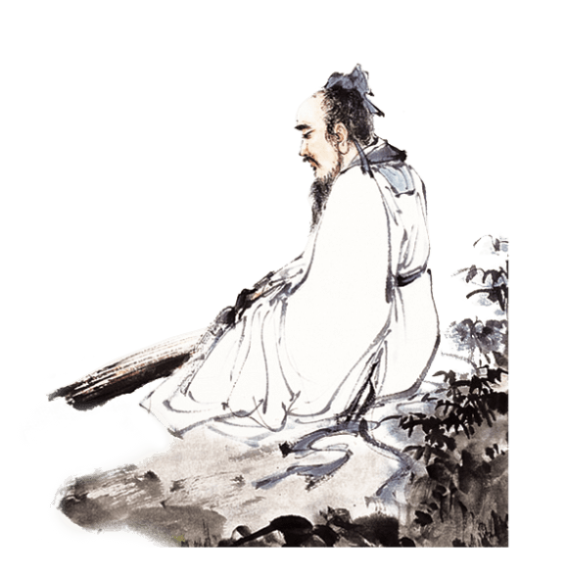
中小学生礼仪知识大全
汇报人：PPT818

Slide 2
https://www.PPT818.com/
前 言
孔子说：“不学礼，无以立”，在我国自古代2000多年的传统文化就注重礼仪，在当今社会，礼仪就是律己、敬人的一种行为规范，是表现对他人尊重和理解的过程和手段。礼貌是最容易做到的事，也是最珍贵的东西。

Slide 3


总 纲
礼仪的内涵及实质
壹
为什么要学礼仪
贰
学生礼仪知多少？
贰

Slide 4

壹
礼仪的内涵及实质

Slide 5
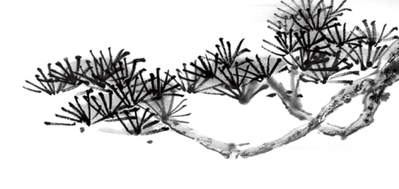

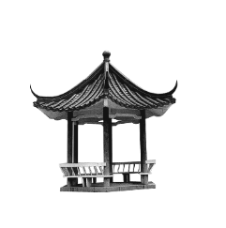
内涵：
1、礼仪是人内在的文化、艺术、道德、思想素质的外在表现形式。凡是把人内心待人接物的尊敬之意，以令人愉快的方式通过美好的仪表形式、规范的言谈举止表达出来，就是礼仪。
2、礼仪是指人们在各种社会交往活动中形成的用以美化自身、完善自我、修身养性、敬重他人的约定俗成的行为规范与准则。具体体现为：礼貌、礼节、仪表、仪式等。

Slide 6
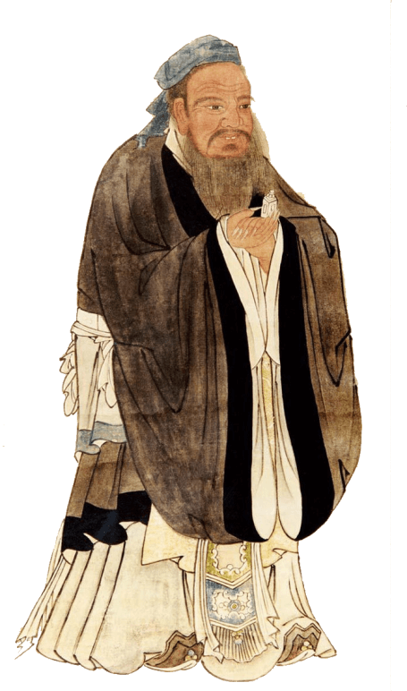
内涵：
礼貌：是言语、动作上的表现。
礼节：在人际交往中所惯用的形式和规范。
仪表：是指人的外表，容貌、服饰、气质。
仪式：是礼的程序形式，指在一 定场合举行的
具有专门程序、规范化的活动。
如：升旗仪式、颁奖仪式等。

Slide 7
贰
为什么要学礼仪

Slide 8


为什么要学礼仪
对个体
不学礼，无以立
使个人的言行在社会活动中与其身份、地位、社会角色相适应
衡量个人道德水准高低和有无教养的尺度。
对社会
塑造组织形象，提高办事效率
是一个国家文明程度、道德风尚和生活习惯的反映。

Slide 9
为什么要学礼仪
事例：《一口痰“吐掉”一项合同》
中国长江医疗设备厂准备引进“大输液管”生产线欲与美国客商约瑟先生合作。经过详细的考察，约瑟先生对企业的发展和管理很满意，他已经决定要与范厂长签合同。双方决定第二天正式签定协议。范厂长请约瑟先生到车间参观。车间秩序井然有序，约瑟先生赞许地点着头。突然，范厂长感到嗓子不适，本能地咳了一声，到车间的墙角吐了一口痰，然后连忙用鞋擦去，油漆地面留下了一片痰迹……
两天后，约瑟先生在给范厂长的信中写道
尊敬的范先生：
我十分佩服您的才智和精明，但是您在车间里吐痰的一幕使我彻夜难眠。恕我直言：一个厂长的卫生习惯可以反映一个工厂的管理素质，况且，我们今后生产的是用于治病的输液管。贵国的成语说得好：人命关天！请原谅我的不辞而别，否则上帝会惩罚我．．．．．．
启示：行为习惯：一个人的行为好似一面镜子，反映出他的文化蕴涵，知识水准和道德修养。
文明礼仪是塑造个人形象的重要工具！

Slide 10
为什么要学礼仪
事例：《文明修养是第二张毕业证！》
一个中国留学生曾到英国留学，住在一个叫坎贝尔的老人家里。坎贝尔夫妇待人热情大方，他们只是象征性地收留学生几英镑的房租。没过几天，这位留学生就感觉坎贝尔先生对他的态度有些转冷。一天晚上11点多他从学校回来，洗漱完毕刚想脱衣睡觉，坎贝尔先生蹑手蹑脚地走进他的房间，说道：“孩子，你们中国人，半夜回家时，不管父母睡没睡觉都使劲关门，噼劈啪啪地走路和大声咳嗽吗？我太太有失眠症你每次晚上回来都会吵醒她，而她一旦醒来就很难再睡着。因此，以后你晚上回来如果能安静些，我将会非常高兴。”
不久后的一天中午，这个留学生从学校回来刚坐下，坎贝尔先生就说：“孩子你小便的时候是不是不掀开马桶的垫子？这怎么行？难道你不知道那样会把尿液溅到垫子上吗？这不仅仅是不卫生，还是对别人的不尊重！”坎贝尔愈发激动：“替别人着想，顾及和尊重别人，这是一个人最起码的修养，而修养正是体现在小事上。孩子考取学位和谋得一个好的职位固然重要，但与人相处，良好的习惯和修养同样重要。如果说学位、职位代表一个人身份的话，那么，习惯和修养就是人的第二身份

Slide 11
叁
学生礼仪知多少？

Slide 12
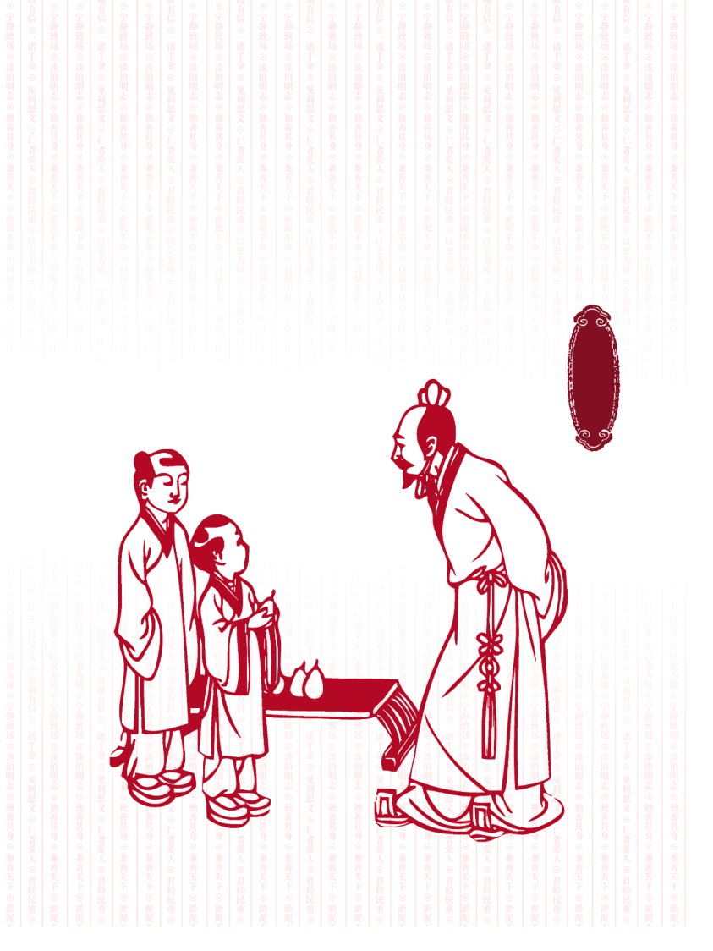
第一节、日常交往礼仪-课外交往礼仪
1.出入学校大门
（1）在学校无论何时何地见到老师都要主动问好。学生应该面带微笑的一边问候，一边恭恭敬敬地行鞠躬礼，这是作为学生最基本的礼仪，不仅表现对老师的尊敬，也表现了自身的素养。
（2）进出校门要佩戴校徽或相关证件，校徽是学校的标志，应该坚持佩戴。
（3）进入校区要严守纪律，不揽腰搭肩，不互相追逐打闹，高声喧哗，骑自行车的同学进入学校要主动下车推行。
（4）遇到同学要主动问好，虚心接受门卫与值日同学的检查指正与督促。
（5）放学回家要遵守交通规则，还要向师长鞠躬致敬并主动道“老师，再见！”对同学也要道声“再见”。

Slide 13
第一节、日常交往礼仪-课外交往礼仪
2.进出老师办公室
（1）不要唐突造访。作为学生随便出入教师办公室是很不礼貌的行为。唐突造访，冒失进入，不但影响自己要找的老师的工作，也会影响办公室其他老师的正常工作。进入老师办公室要先敲门，然后喊报告，在得到老师的同意之后，才能进入办公室。
（2）不要停留太久。老师每天既要钻研教材、备课，又要批改作业、试卷，还要和其他教师交流教学经验。每天的工作安排通常都是紧凑的、有计划的，如果学生在办公室里停留太久，就会打乱或影响老师的工作安排。
（3）不能随便乱翻东西。如果所找的老师不在办公室，不要乱翻老师的东西，这是对老师的不尊重、不礼貌，是非常不道德的行为，也是侵犯他人隐私的行为。
（4）不要大声说话。在教师办公室里说话要小声，轻声轻语，尽量保持安静。出入时要注意不要发出声响，尽量不影响其他老师的正常工作。离开办公室的时候，轻声的把门带上，并有礼貌的离开。

Slide 14
二、课堂教学礼仪：
1．课堂礼仪
（1）课前做好上课准备，准备好相应的课堂用品，按时进教室等待老师上课。
（2）课上遵守课堂纪律，积极举手发言，态度端正，声音洪亮。
①课上坐姿要端正，注意力要集中，认真听讲，认真思考，认真做好笔记，独立完成练习，不看与本课无关的书报，不吃零食，不喝饮料，不说闲话或做其它与教学无关的事情。
②自习课上，同学应认真预习、复习，独立完成作业。不做其它无关事情，更不能随便走出教室，要始终保持教室安静。
③如在上课过程中对老师讲述的内容有异议时，最好下课后单独找老师交换意见，共同探讨。若非提不可时也要注意场合和说话方式。
④在课堂上没有得到允许不能随便说话，更不能随意离开座位或做出一些粗鲁无礼的行为。
⑤回答问题时，应先举半臂右手，经老师允许后起立发言，切不可坐在座位上，就冲口而出，在其他同学回答老师提问时，不要随便插话。别人回答错了，或者回答不出，不可在旁讥讽嘲笑，捣乱课堂秩序。陈述自己的观点,一定要声音洪亮、吐字清晰,让别人听清自己的观点。发言后，经老师允许方可坐下。当被问到答不出的问题时，切不可有抵触情绪。
⑥上课迟到应特别注意举止的文明和礼节的周到。站在教室门口用老师能听到的声音喊“报告”，经老师允许后，才能进入教室，适当时向老师主动说明迟到的原因。回座位时，速度要快，脚步要轻，以免再次影响他人。坐下之后，应迅速集中精力，取出课本和笔记，融入课堂气氛，静听老师讲课。
Notes:
https://www.ypppt.com/

Slide 15
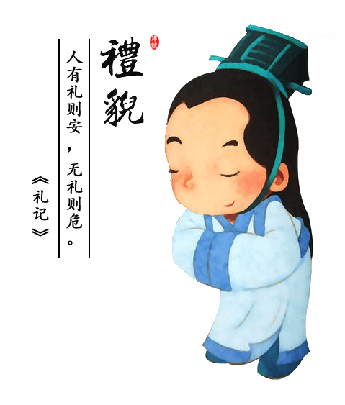
二、课堂教学礼仪：
2．下课礼仪
（1）下课铃响，老师宣布下课时，班长喊“起立”，每个同学都要及时起立，站直站好，双眼注视老师行注目礼，并鞠躬齐声问候“老师好！”或“老师再见！”以表示对老师辛勤劳动的感谢。待老师离开课堂或经老师允许再自由活动。如有听课老师，应先请听课老师退席，同学才能自由活动。
（2）课后按时、认真、独立地完成老师布置的作业，并且认真体会老师在作业中悉心批改之处，这同样是对教师的尊重。

Slide 16
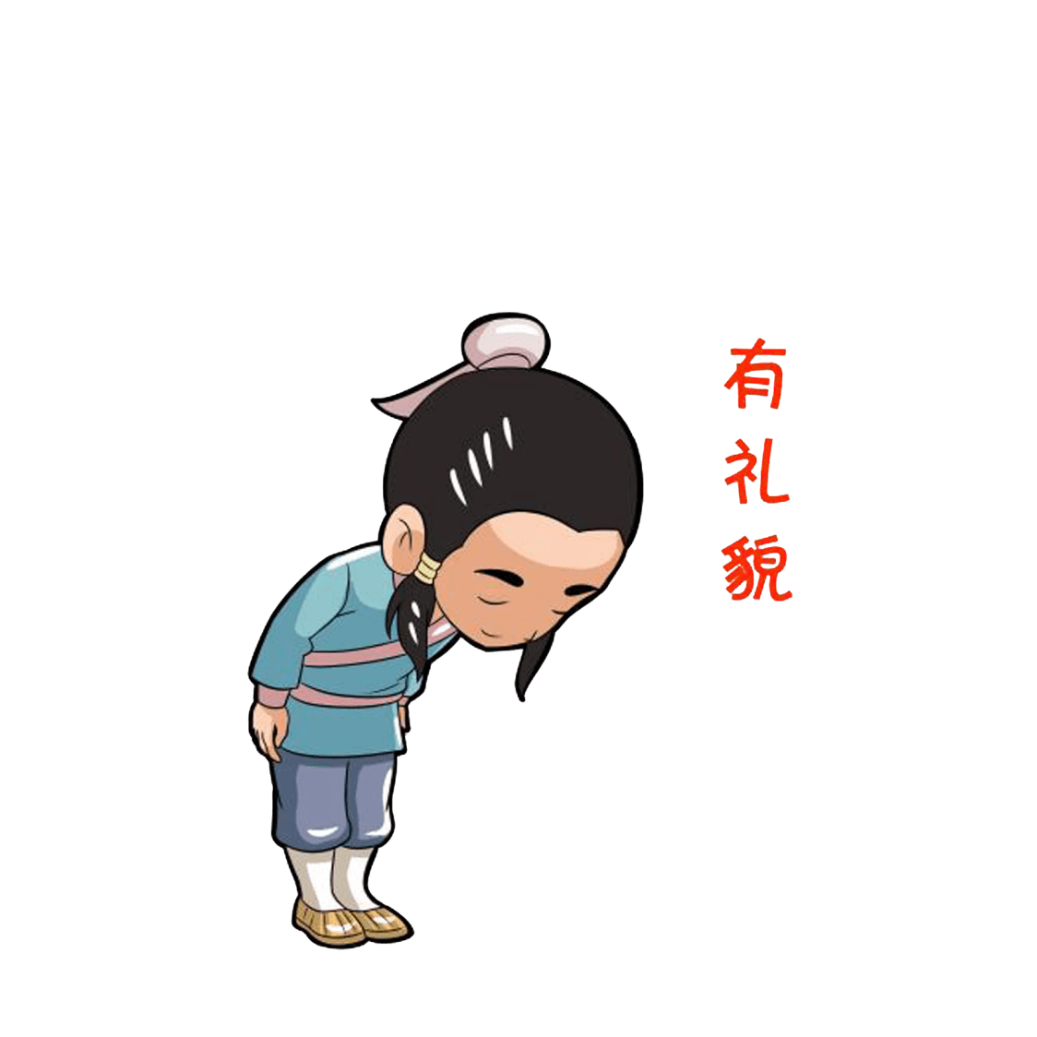
二、课堂教学礼仪：
3．课间礼仪
（1）课间休息时不得在教室里打闹；可放松身体坐在座位上休息，也可到走廊里或窗前远眺让眼睛放松一下。
（2）课间言行举止要注意文明，严禁在走廊里乱跑乱撞，追逐打闹，大声喊叫，以及在路上吃零食。
（3）课间在走廊等地遇到老师时，要主动给老师让路，并点头示意说：“老师好。”
（4）课间上厕所时应注意形象，遵守秩序，不可大声喧哗，不在厕所墙壁上乱涂乱划。
（5）课间游戏要注意安全，文明高雅、相互谦让，可稍微活动，但不能影响下节课的上课质量。
（6）课间要抓紧时间做好下节课的准备工作，如书籍、文具的准备，知识的热身等。

Slide 17
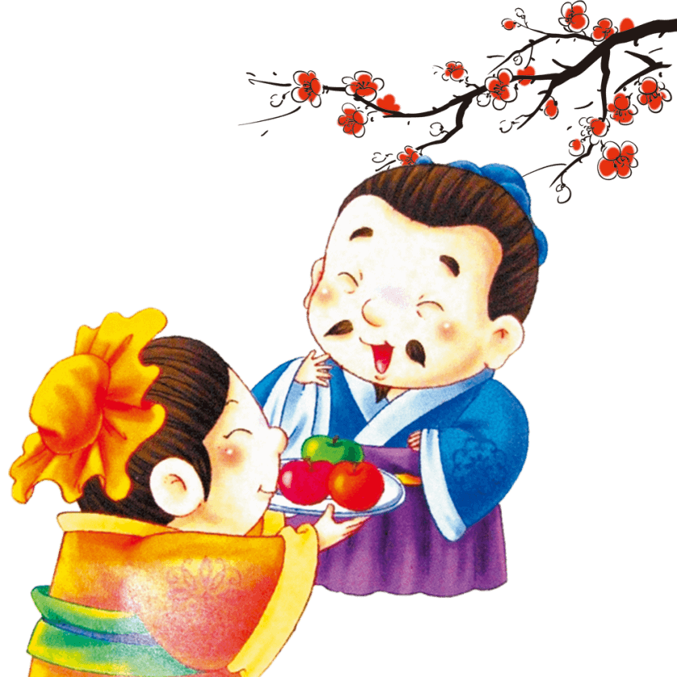
三、同学交往礼仪 ：
1. 同学之间要平等待人，相互友爱，主动帮助有困难的人，尊重他人的生活习惯，遇到同学应主动打招呼，态度要热情、诚恳。
2．同学之间免不了相互借用东西，但是必须做到有借有还，不能随便乱用他人物品。要注意言行一致，说到做到。如有需要，应及时征求他人同意，不能自说自话，拿了就用。
3．同学相处要自尊自爱，不要热衷于接受他人的馈赠。
4．同学之间谈话要注意场合，掌握分寸，态度要诚恳、谦虚，真诚对待每一位同学，只有这样才能为他人所接受，并得到他人的尊重。
5．在集体生活中，要顾全大局，遵守规章制度，要按照大多数人的意志做事，千万不可我行我素。

Slide 18
四、校园与公共空间
1．校园与教室
（1）爱护校园的花草树木。校园是我们生活学习的地方，整洁的校园环境会让学生更好地学习，老师愉悦地工作。作为学生要爱护校园的一草一木，自觉保护校园环境。
（2）爱护校园的体育设施。体育设施是为学生锻炼身体和进行体育活动所准备的，爱护体育设施是确保体育场地充分使用和身体锻炼的安全有效的保障，也是健康身体的必要保证。
（3）爱惜教学设备。教学用具是教师为了更好地向学生传授知识的辅助教具，是沟通抽象和具象的纽带，学生应该自觉爱护这些公共财物。使用时要小心，拿时要稳，放时要轻。
（4）讲究卫生保护环境。有些同学爱拿教师教学用的粉笔，在教楼、教室的墙上乱涂乱画，这些都是不应该的。还有的同学没有良好的卫生习惯，随地吐痰，随手乱扔纸屑和食品包装袋，这些毛病也要努力克服。
（5）举止要文明。校园活动时，有的同学在校园内追逐打闹，横冲直撞，高声喊叫，没有一点斯文的表现。在校园里，如果不是因为特殊情况是不能随意跑动的，因为学校里有很多人走路，如果不遵守秩序，乱跑乱撞是很容易出事故的。尤其是上下楼梯时更要按要求靠右慢行，千万不能骑在扶手上往下滑。
（6）爱护桌椅，维护班级纪律和环境。不能在教室里追逐打闹；爱护桌椅，不能用小刀在桌子上刻划留纪念，杜
（7）用语文明，不说脏话。无论是校园还是班级甚至其他公共场所，学生应该注意文明用语，不说脏话。对所有老师教职员工或学生无论年龄大小，认识与否都要有礼貌。

Slide 19
四、校园与公共空间
2. 图书馆里的礼仪
（1）出入图书馆要衣着整洁，不得穿拖鞋背心进入。
（2）借书时要按先后次序排队，不要争先恐后，更不要后来居上；就座时，移动椅子不要发出声音，不要互相占座位，也不要抢占别人暂时离开的座位，更不要在室内座位休息和睡觉。
（3）要保持室内安静，走路脚步要轻，避免将凳子弄出声响，阅读时不出声，力争少说话，不要和熟人高声谈笑，更不能大声喧哗。
（4）注意保持室内卫生，不吃零食，不乱扔废纸，离开图书馆阅览室的时候，保持桌上干净，并轻声把座位放回原位。
（5）查阅图书目录卡片时，不要把卡片翻乱、撕坏，也不能在卡片上涂画。阅览时不要往书本上划线，不要折角，更 不能撕页。看书以前最好能洗一洗手，以保持书的整洁。
（6）要爱惜图书和公物，桌椅上不乱刻乱画；图书要轻拿、轻翻、轻放。不能因自己需要某种资料而损坏图书，甚至私自剪裁图书，这是极不道德的行为。遇到有价值的资料，应与管理人员联系，复印或照相，决不可为了个人的利益，撕毁或私自占有图书资料。
（7）对开架图书应逐册取阅，不要同时占有多份。阅读后立即放回原处，以免影响其他学生的阅读。借书应按期归还，“热门书”应速看速还，多为别人着想。

Slide 20

四、校园与公共空间
3. 医务室里的基本礼仪
（1）遵守秩序，依次排队，文明候诊。候诊时不要大声谈笑和随意走动，更不可在候诊室内随地吐痰和乱丢果皮、纸屑。当医务人员叫到自己的名字时，应该礼貌应答，随后到指定的位子坐下，不要犹豫拖拉，烦劳医生一再叫唤。
（2）要听从医务人员安排顺序看病，不能因为急于看病而围在护士身边催促，从而影响医务人员工作。
（3）尊重和信赖医生，切不可在诊疗区内与医生争吵不休。
PPT下载 http://www.PPT818.com/xiazai/

Slide 21
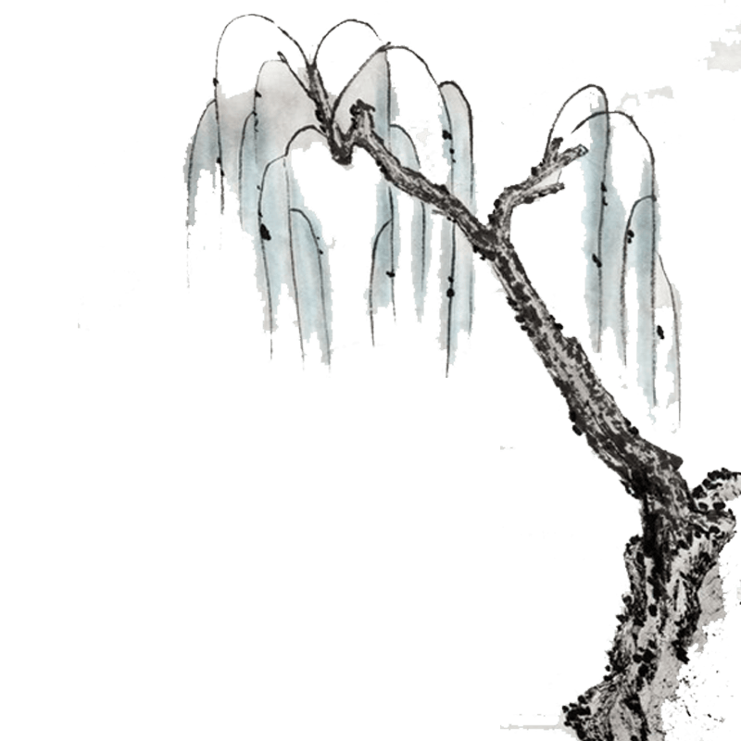
四、校园与公共空间
4. 食堂里的基本礼仪。
（1）依次排队，并及时帮助有困难的同学。
（2）尊重炊事人员。打饭时，有的同学有时会因为炊事人员做的菜不合口味或认为炊事人员分饭菜不合理等原因而与他们争执起来，这也不符合中学生应有的礼仪。作为中学生，要试着宽容体谅他人，即便炊事人员有不妥，也应事后向学校管理部门反映，请求解决，切不可争执吵闹。
（3）讲究卫生。吃饭时应坐下来，骨头、菜屑放一处，吃饭后再与剩饭剩菜一起倒在指定的地方。

Slide 22
第二节、 各种集会礼仪
一、升旗仪式
国旗是一个国家的象征，升降国旗是对青少年爱国主义教育的一种方式。无论中小学还是大学，都要定期举行升国旗的仪式。按国家教委所发《关于施行<中华人民共和国国旗法> 严格中小学升降国旗制度的通知》精神，各校国旗升旗仪式应该在每周星期一的早晨举行（寒暑假及天气不好除外）。遇重大节日或纪念日时、也应举行升旗仪式。举行升旗仪式时，在校的全体师生都应参加。首先应将全体学生集合在大操场上，使队列整齐，面向国旗，肃立致敬。
1. 升旗仪式的程序
列队---出旗---升旗---唱国歌---宣誓---国旗下演讲---退场。
2. 降旗仪式的要求
降旗时态度要严肃认真恭敬，然后将旗叠好，不能将国旗落地弄脏。国旗切不能随手乱放，以免弄脏弄皱，亵渎其严肃性，要收交给负责保管的老师。

Slide 23
第二节、 各种集会礼仪
3. 升降旗礼仪规则
升降国旗和奏国歌是对国旗和国歌的尊重，实际上就是对我们伟大祖国的尊重。作为中国学生，我们每人都应懂得尊重和热爱国旗和国歌。在升降国旗和奏国歌时，同学们应做到如下几点：
（1） 升降旗仪式要规范，参加升、降国旗仪式，仪表要规范，仪态要庄重，穿着要干净，要立正脱帽。
（2） 在升降国旗时队列要整齐。全场学生、老师自觉站在指定的位置，维持良好有序的秩序。
（3） 升旗时所有在场人员要端正肃立。在整个仪式过程中全体师生都要保持肃立的姿态，并行注目礼或少先队礼。当同学们来晚时，恰逢升旗奏国歌要立即停止走路，严肃立正，等待升旗仪式完毕后，方可继续行走。
（4） 面向国旗行注目礼时神态要庄严。升旗仪式是非常严肃和隆重的形式，也是接受爱国主义教育的形式。全体师生和旗手、护旗要树立起严肃的使命感和光荣感，神态严肃庄重。唱国歌要有激情，曲调准确，声音洪亮。
（5） 升旗仪式时要保持安静。切忌喧哗，走动、嘻闹，东张西望，心不在焉，更不可随意吃零食，做小动作。
（6） 升国旗时应唱国歌并注意仪态。国旗是一个国家的象征，升国旗时应用统一的仪态表达对国家的热爱和崇敬。当五星红旗徐徐升起时，象征着我们祖国蒸蒸日上，欣欣向荣，所以，在场的人应该仰视，让以天下为己任的使命感在心头油然而生。
（7） 要爱护国旗，由于长期日晒、夜露、风吹、雨淋，使国旗严重褪色和破碎损坏的要及时更换。当一天结束，按规定把国旗降下来时，要将它小心珍藏好，这意味着对祖国的衷心爱戴。

Slide 24
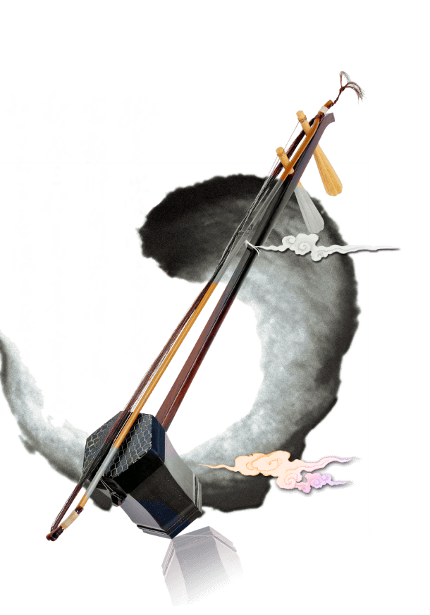
第二节、 各种集会礼仪
二、开学典礼
1. 学生不要无故缺席，不要迟到早退，应随班集体提前到
达会场，到指定位置就座。
2. 当主持人宣布开学典礼开始或介绍学校各级领导和来宾
时，在领导及教师、学生代表发言时，应适时地报以热烈
掌声。
3. 要注意认真听讲，不要交头接耳随意讲话，不要干与典
礼无关的事情。
4. 不要随地吐痰，不要乱扔杂物，要保持会场的清洁卫生。

Slide 25
第二节、 各种集会礼仪
三、参加会议
在学校生活中，我们经常有机会出席各种类型的会议。出席会议，务必遵守有关的会议礼仪。这样既表明自己态度认真，也表明对会议的重视。
1. 参加会议时，特别是作为主持人、报告人参加会议，应着正装，不要穿便装。
2. 遵守集会的纪律和公德。准时出席，不要迟到、早退，要在指定的位置就座，不任意离席，不要自由散漫，保持肃静全神贯注。不要闭目养神、听“随身听”、看小说、吃零食，也不要与身边之人交头接耳窃窃私语，更不能高声谈话，不传阅书报或讨论私人问题。
3. 听讲时，双手放在两膝上，聚精会神，认真作笔记。
4. 登台发言时，向领导、师长、来宾行礼，最后向观众行礼。遵守会议程序及规定，言简意赅，不要超过规定的时间。发言完毕，首先向听众行礼，再向领导、师长、来宾行礼。
5. 讨论时应尊重对方意见，针对事情以理争辩，不能做人身攻击，不可伤和气以免伤及感情。
6. 要严格遵守关于会议时间、议程的规定。
7. 如果是表彰会需要上台领奖时，要注意如下几点：听到宣布后要整理好自己的着装，衣服整洁，头发不乱。上台时步子轻快，大大方方，不能跑，也不能慢腾腾的。上台后要微笑地走向授奖人，立正站好行队礼或鞠躬礼，双手接过奖品并再次行礼。然后转过身向台下有礼貌地展示奖品，按秩序走下主席台。

Slide 26
第二节、 各种集会礼仪
四、校运动会
运动会是学校重要的活动之一。在运动会上无论观众还是运动员都要遵守纪律，注意礼仪。
1. 运动会的一般程序：
开幕式：大会主持宣布开幕---运动员入场---奏国歌、领导致词---运动员裁判员发言---运动员退场---团体操表演。
进行比赛：按各项比赛内容顺序进行。
闭幕式：主持宣布开始---运动员入场---领导讲话---宣布比赛成绩---颁奖---主持宣布闭幕。
2. 运动会的礼仪要求
（1） 按时进退场，不随意中途离席。
（2） 不要过分大声喧嚷，或施以嘘声讪笑、粗言辱骂之失礼行为，要适时、适度鼓掌，不起哄、不喝倒彩、不吃零食，要当文明观众。
（3） 勿随意投掷空罐、纸屑、果皮、垃圾至比赛场地，影响比赛。

Slide 27






第二节、 各种集会礼仪
五、凭吊烈士
1．穿戴整洁，态度庄严。
2．不在烈士陵园中嘻嘻哈哈、打打闹闹。
3．不在陵园内乱跑，行走要按顺序，不破坏青草绿地。
4．注意保持环境卫生，不能在陵园内乱吃零食，乱丢
瓜皮果壳、纸巾等垃圾。

Slide 28
感谢您的聆听
汇报人：第一PPT

